Slide 1
Attocube 高真空（high-Q） MFM
Quick Guide
Constant height modeでMFMをやることを想定したquick guideです。 大まかに使い方が分かっている人が、操作手順の再確認に使う、という目的で作成したものです（初めて装置を触る人を対象にしたものではありません）。
傾き補正をするためにまずトポ像を取得する必要がありますが、高真空中ではPLLとZ loopを同時に効かせながらtapping modeでトポ像を取るのがしばしば難しいです（安定するパラメータ領域を探すのが大変）。
そこで、ここではcontact modeでトポを取得し（傾き補正を行い）、MFM測定に移行するという方針を採るものとし、これを紹介します。
2015. 3. 14
文責： 賀川
(2016. 10. 10 安田加筆)

Slide 2
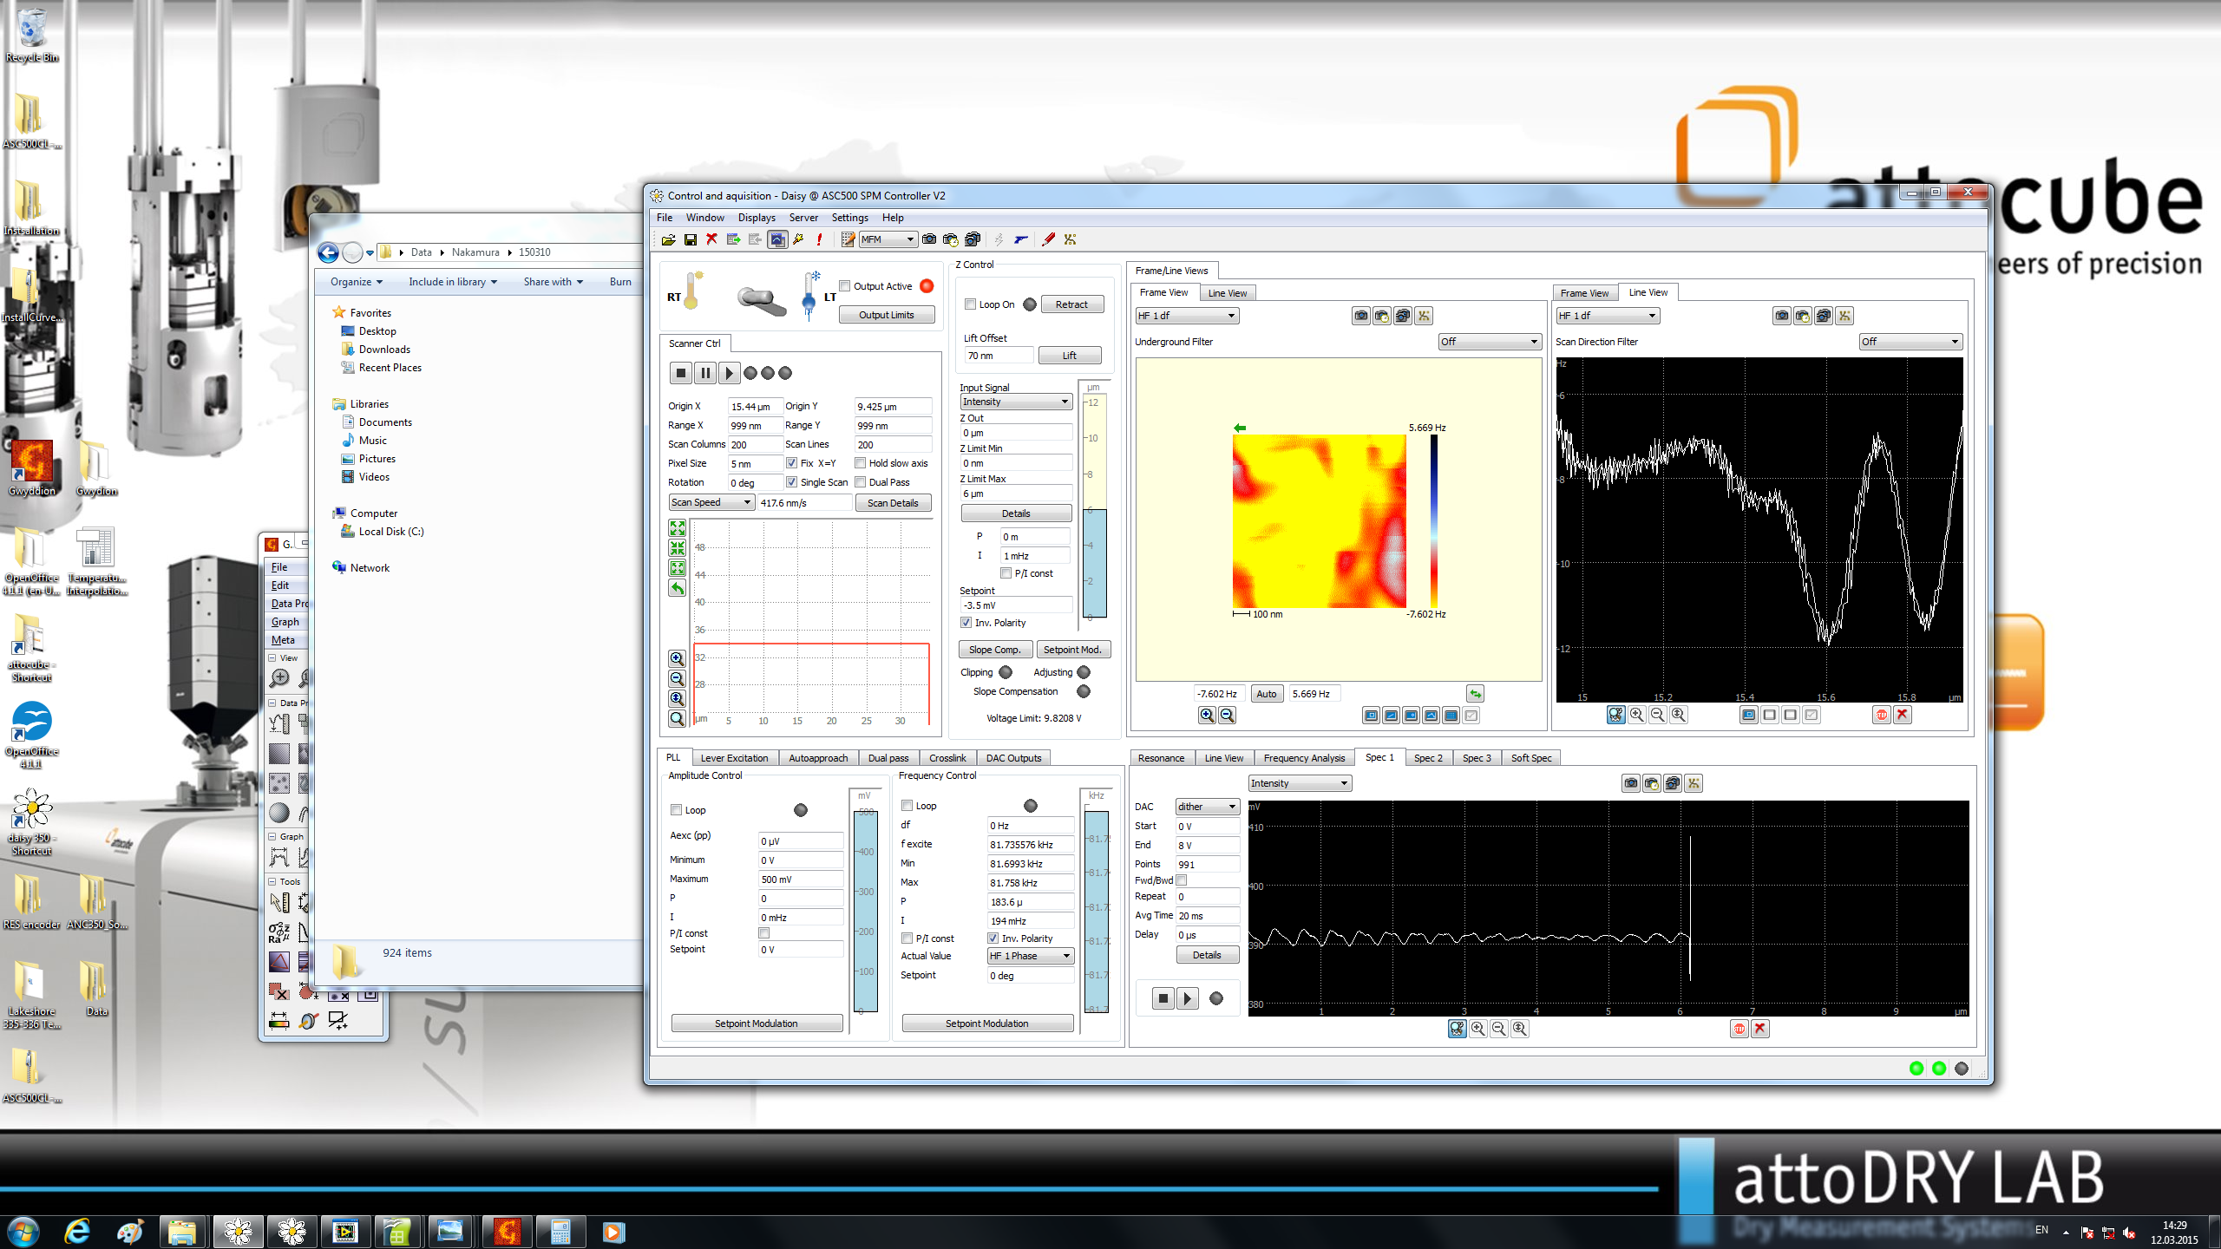
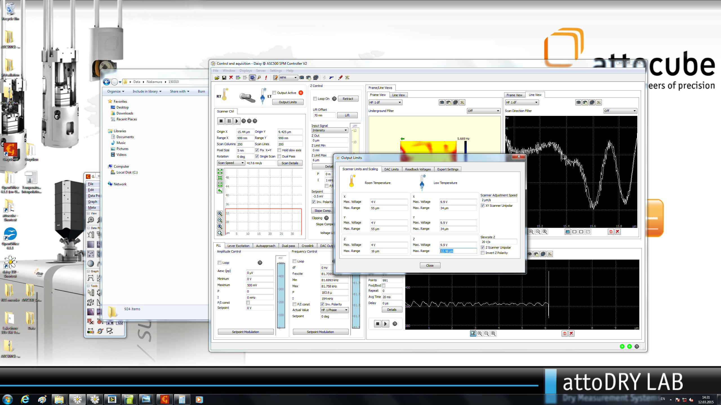
1．はじめに
①： チェック（スイッチオンに対応）
②： LT側になっていることを確認
①
③： LT用のOutput Limitsの設定確認
（ここを忘れると最悪スキャナーが壊れるので要注意）
②
③
④
@ 4 K
10 V
35 μm
10 V
35 μm
10 V
12.5 μm
測定温度に対応する値
（4KとRTの内挿値）を入力
表計算ソフトのシートを使用

Slide 3
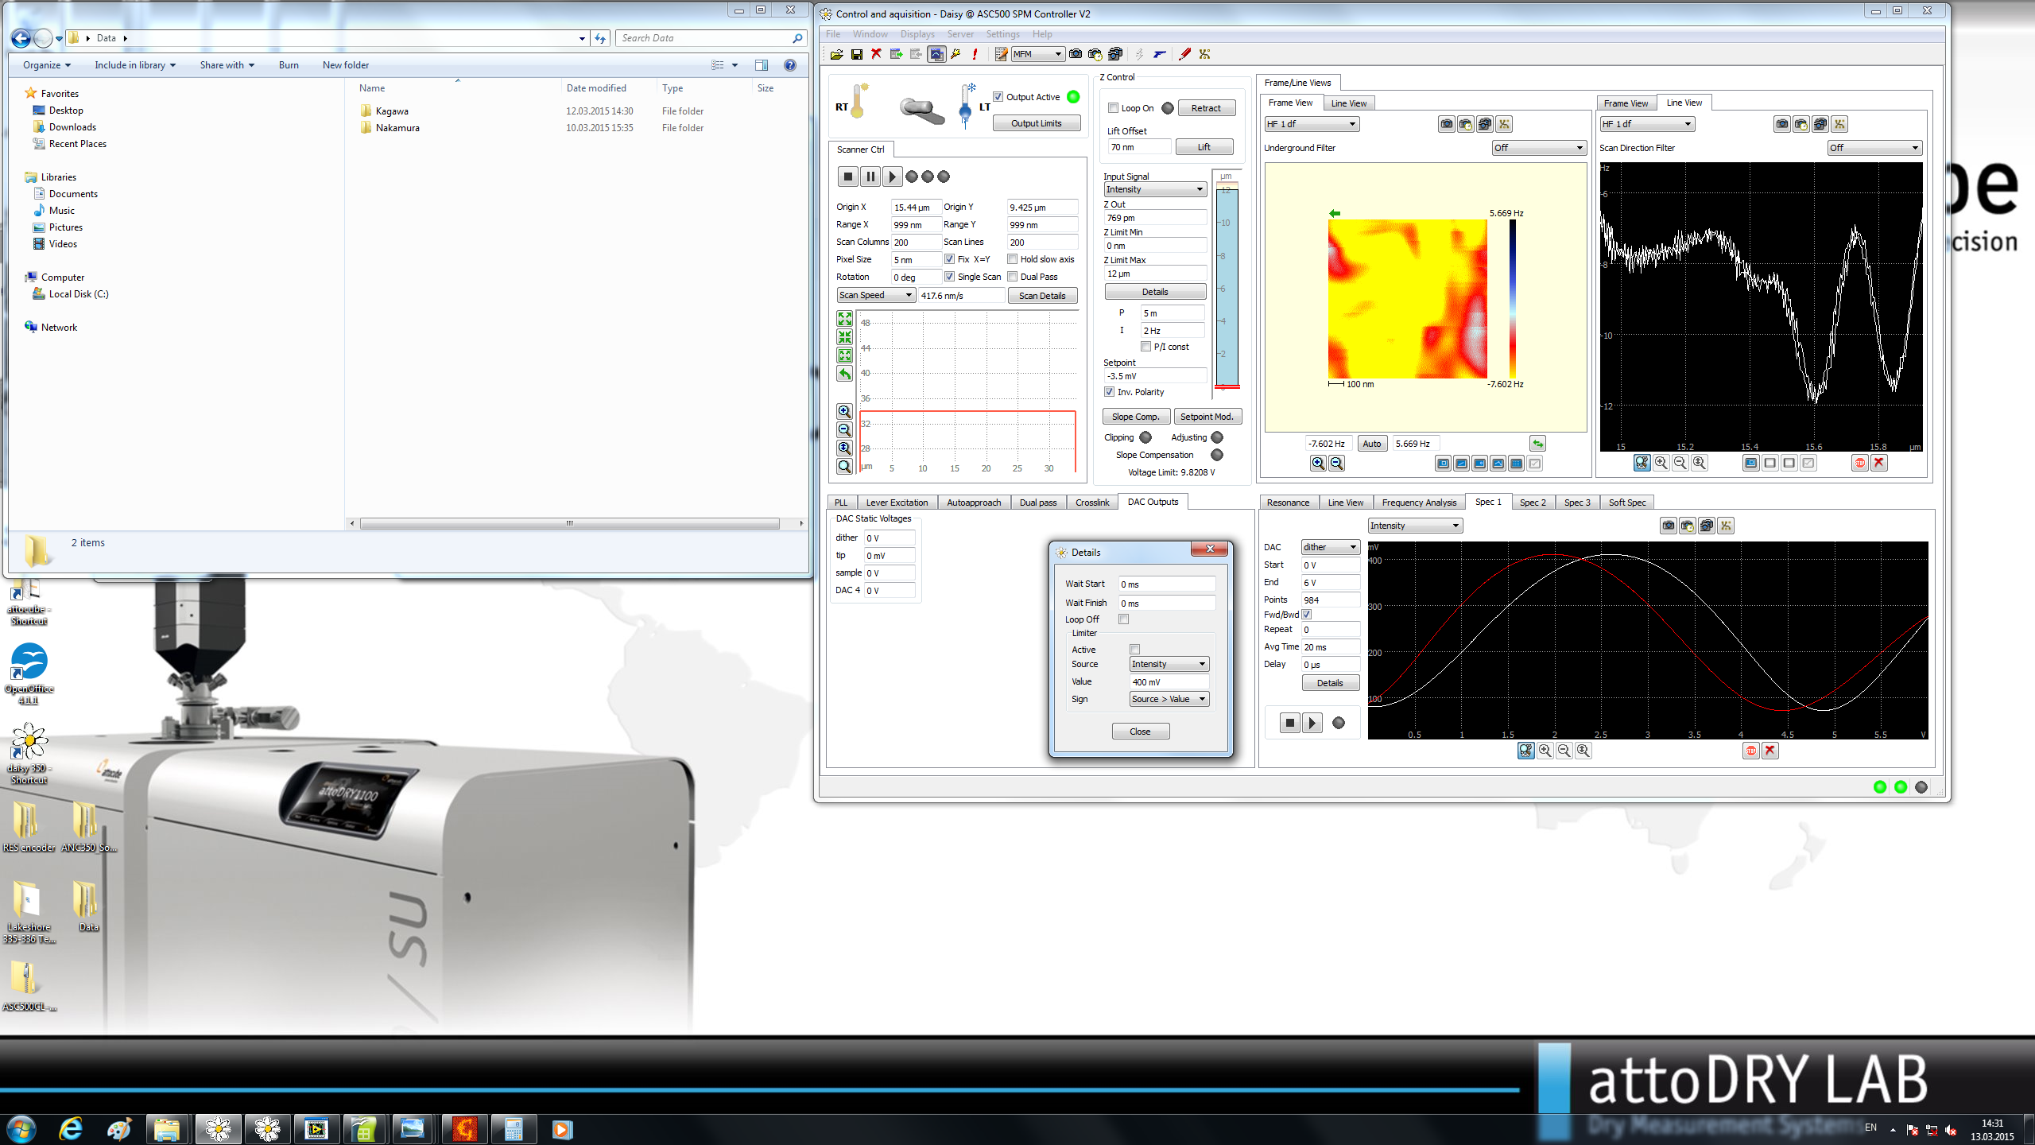
2-1．Dither Spectroscopy
②
①
I_{max}
①
WP
③
I_{p-p}
Dither piezoが伸びている
I_{min}
④
①： Spec 1ではIntensityしか選べない（Spec 2ではHF 1 Amplしか選べない）。 Detailsを確認。Activeを外す（したがって入力値を気にする必要はない）。
②： dither piezoにDC電圧をかけるから（DAC： デジタルな値からアナログ出力への変換）
③： RTでは4 V、4Kでは8 Vまで。中途な温度ではその内挿値が最大値。
最大値を超えないこと。（最大電圧まで印加する必要はないので、無難な値（4 V）から初めて、 Working Point（以下WP）が見つからなかったら安全を見つつ、値を増やせばよい）
④：
Dither spectroscopy開始 （ここではWPのx座標をより正確に見るため、Fwd/Bwdをチェックしてみた）
⑤：
WPを与えるＤＣ電圧（x軸）、その際のintensityの最大・最小値（y軸）を読取り（マウスのカーソルを持っていくと表示される）、peak-to-peakのintensity, I_{p-p}, 及びWPのintensityを計算する。ただし、ピエゾ素子は一般にヒステリシスを持つため、行きのWPのx軸の値は目安でしかない（往復の中点のxはより正確）。WPのy軸の値、I_{p-p}の値には、ピエゾのヒステリシスは影響しない。

Slide 4
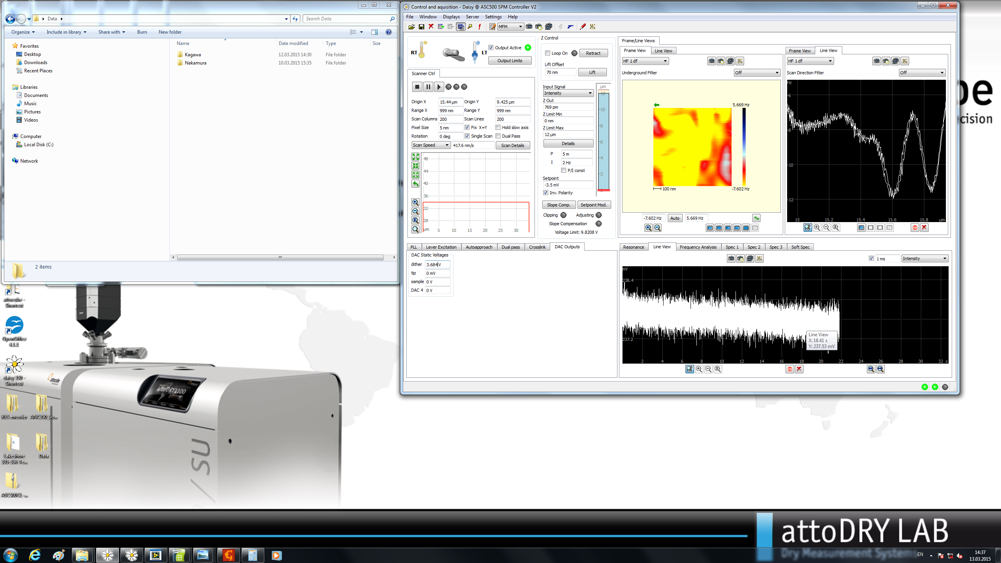
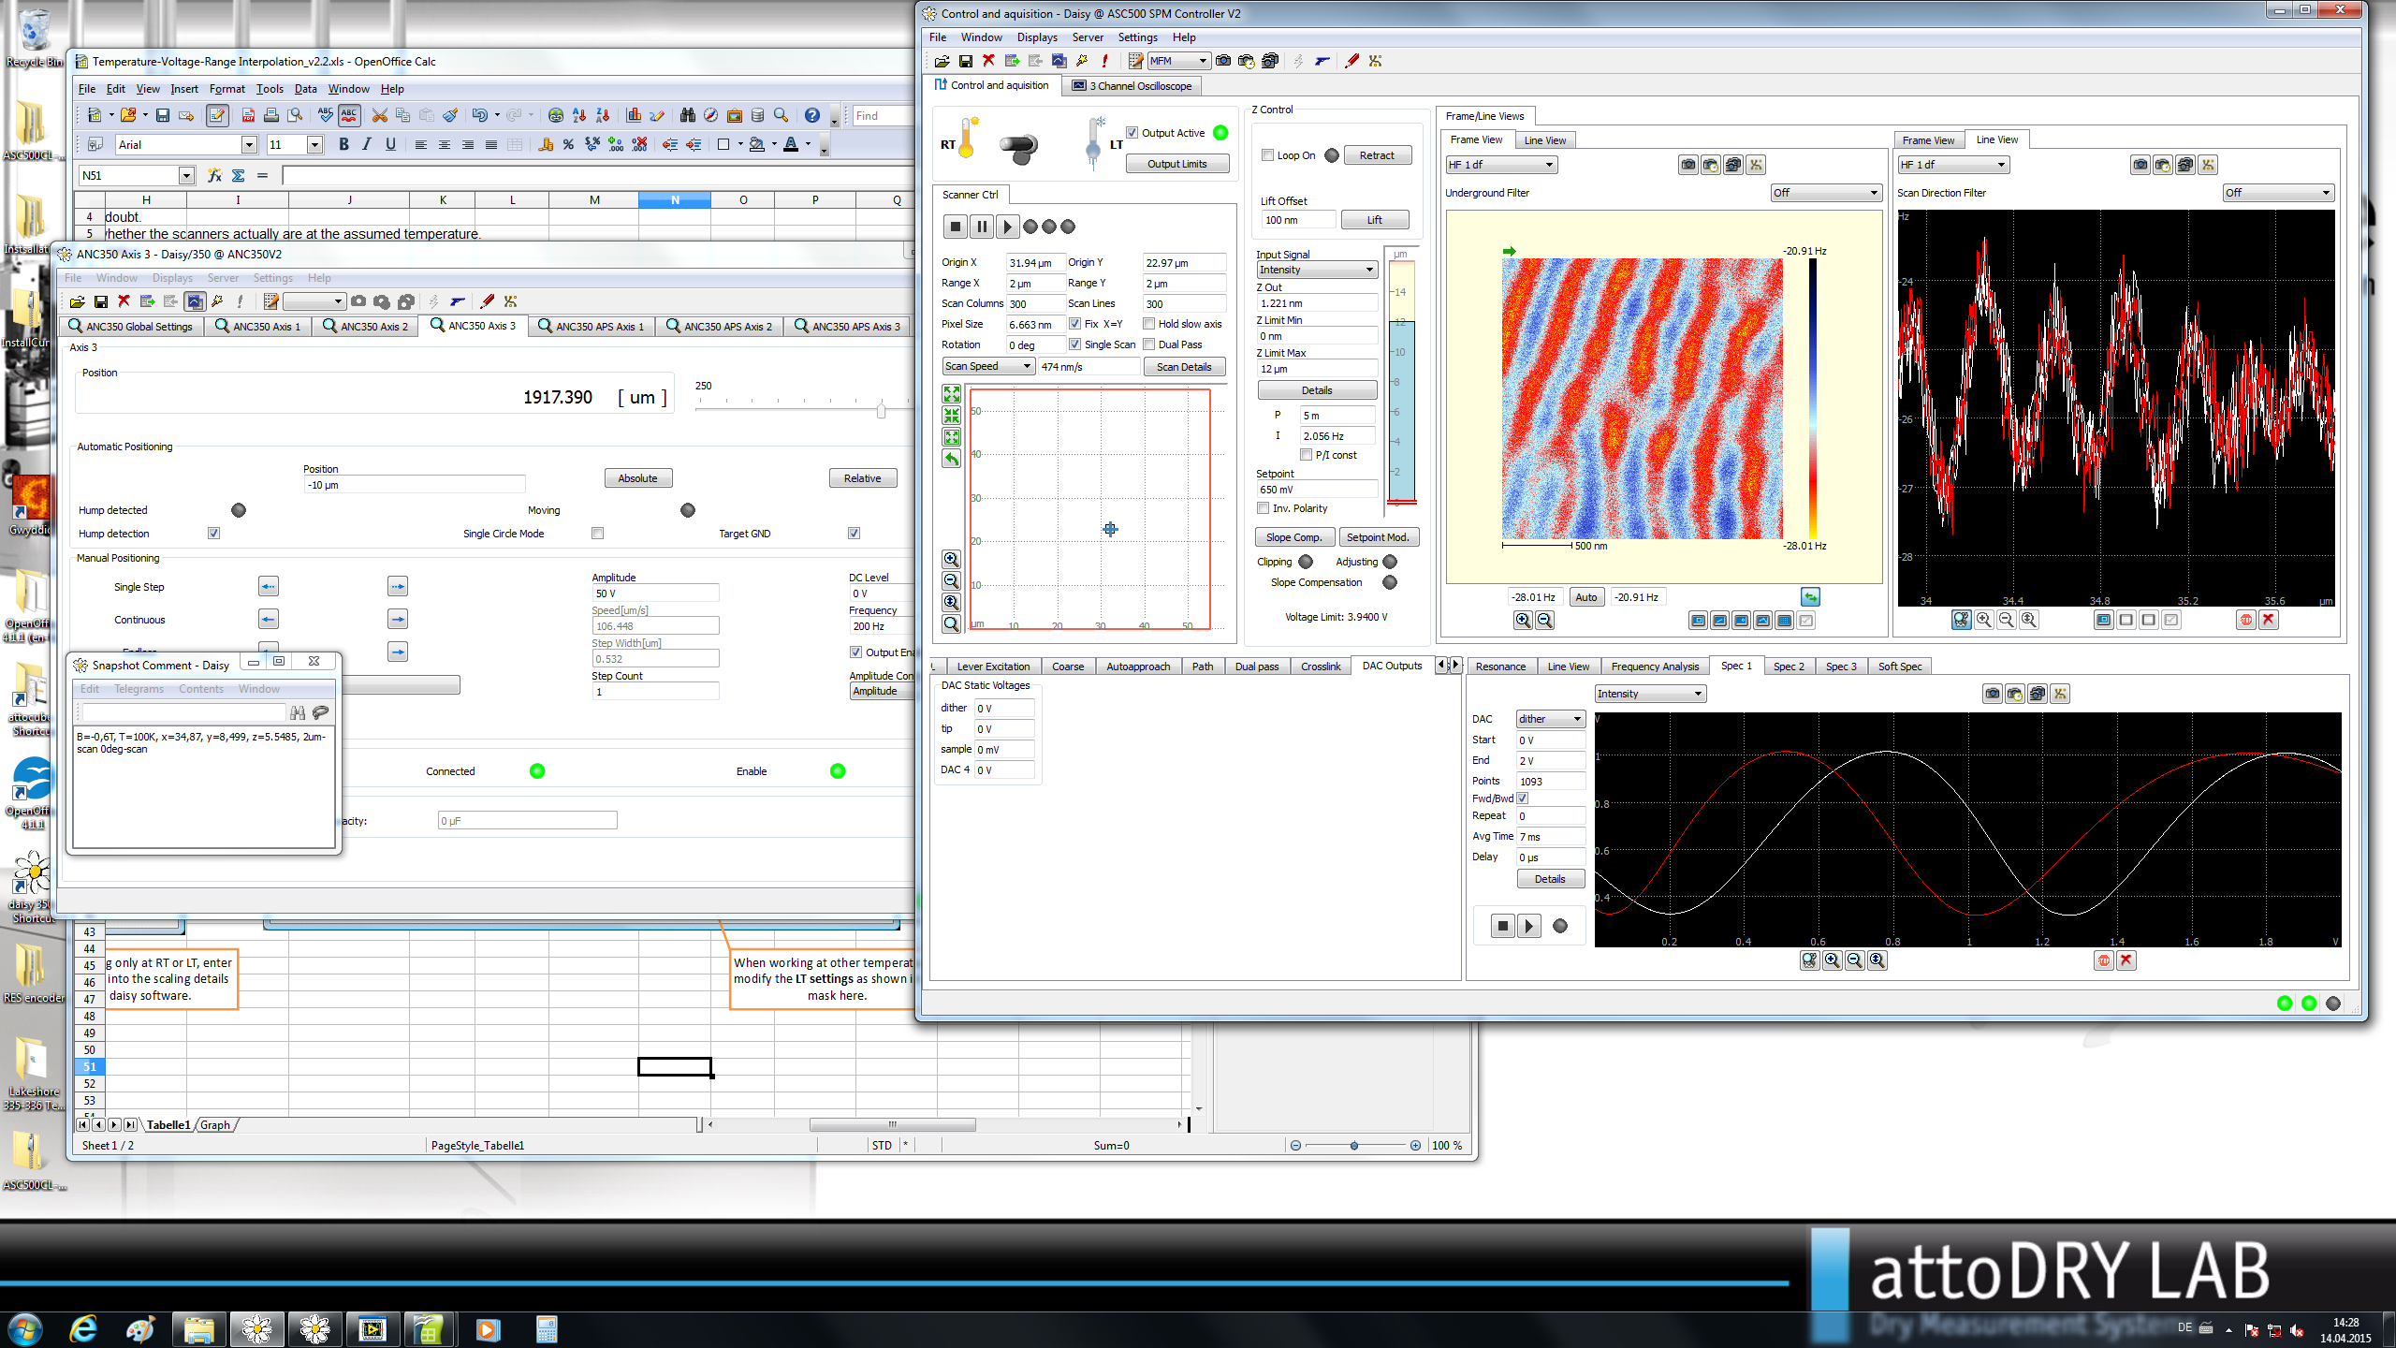
2-2．Dither Spectroscopy
20 uW @RT
intensity
WP
0.3-1 Vぐらいのコントラスト
Dither piezo
①：
intensityをLine viewで見ながら、“下り坂”中央付近にくるように、 DAC outputの値を調整（textboxにカーソルを合わせて、マウスのホイールを転がす。１ページ前で読み取った大体のxの値を入力し、そこから探してもよい）。
あとでsoft contactさせるために、 intensityの値を“下り坂の” WPよりわずかに低めに設定 （＝ “下り坂の”WPよりわずかにDC biasの値を高めに設定）

Slide 5
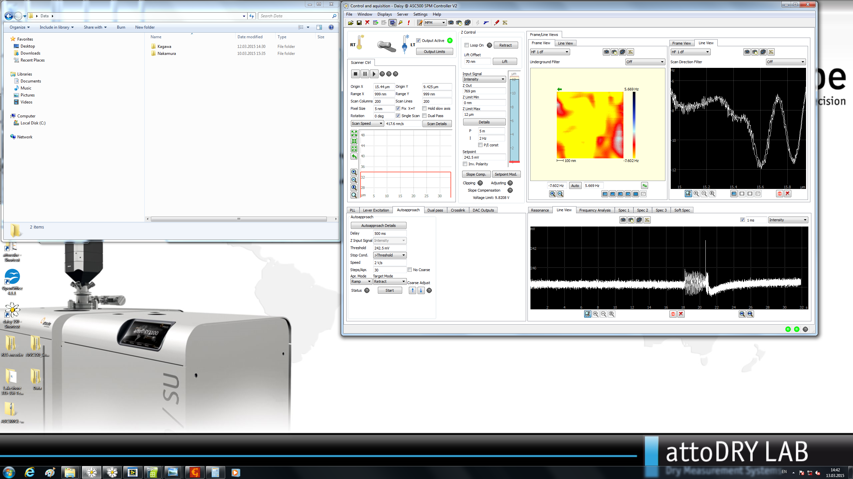
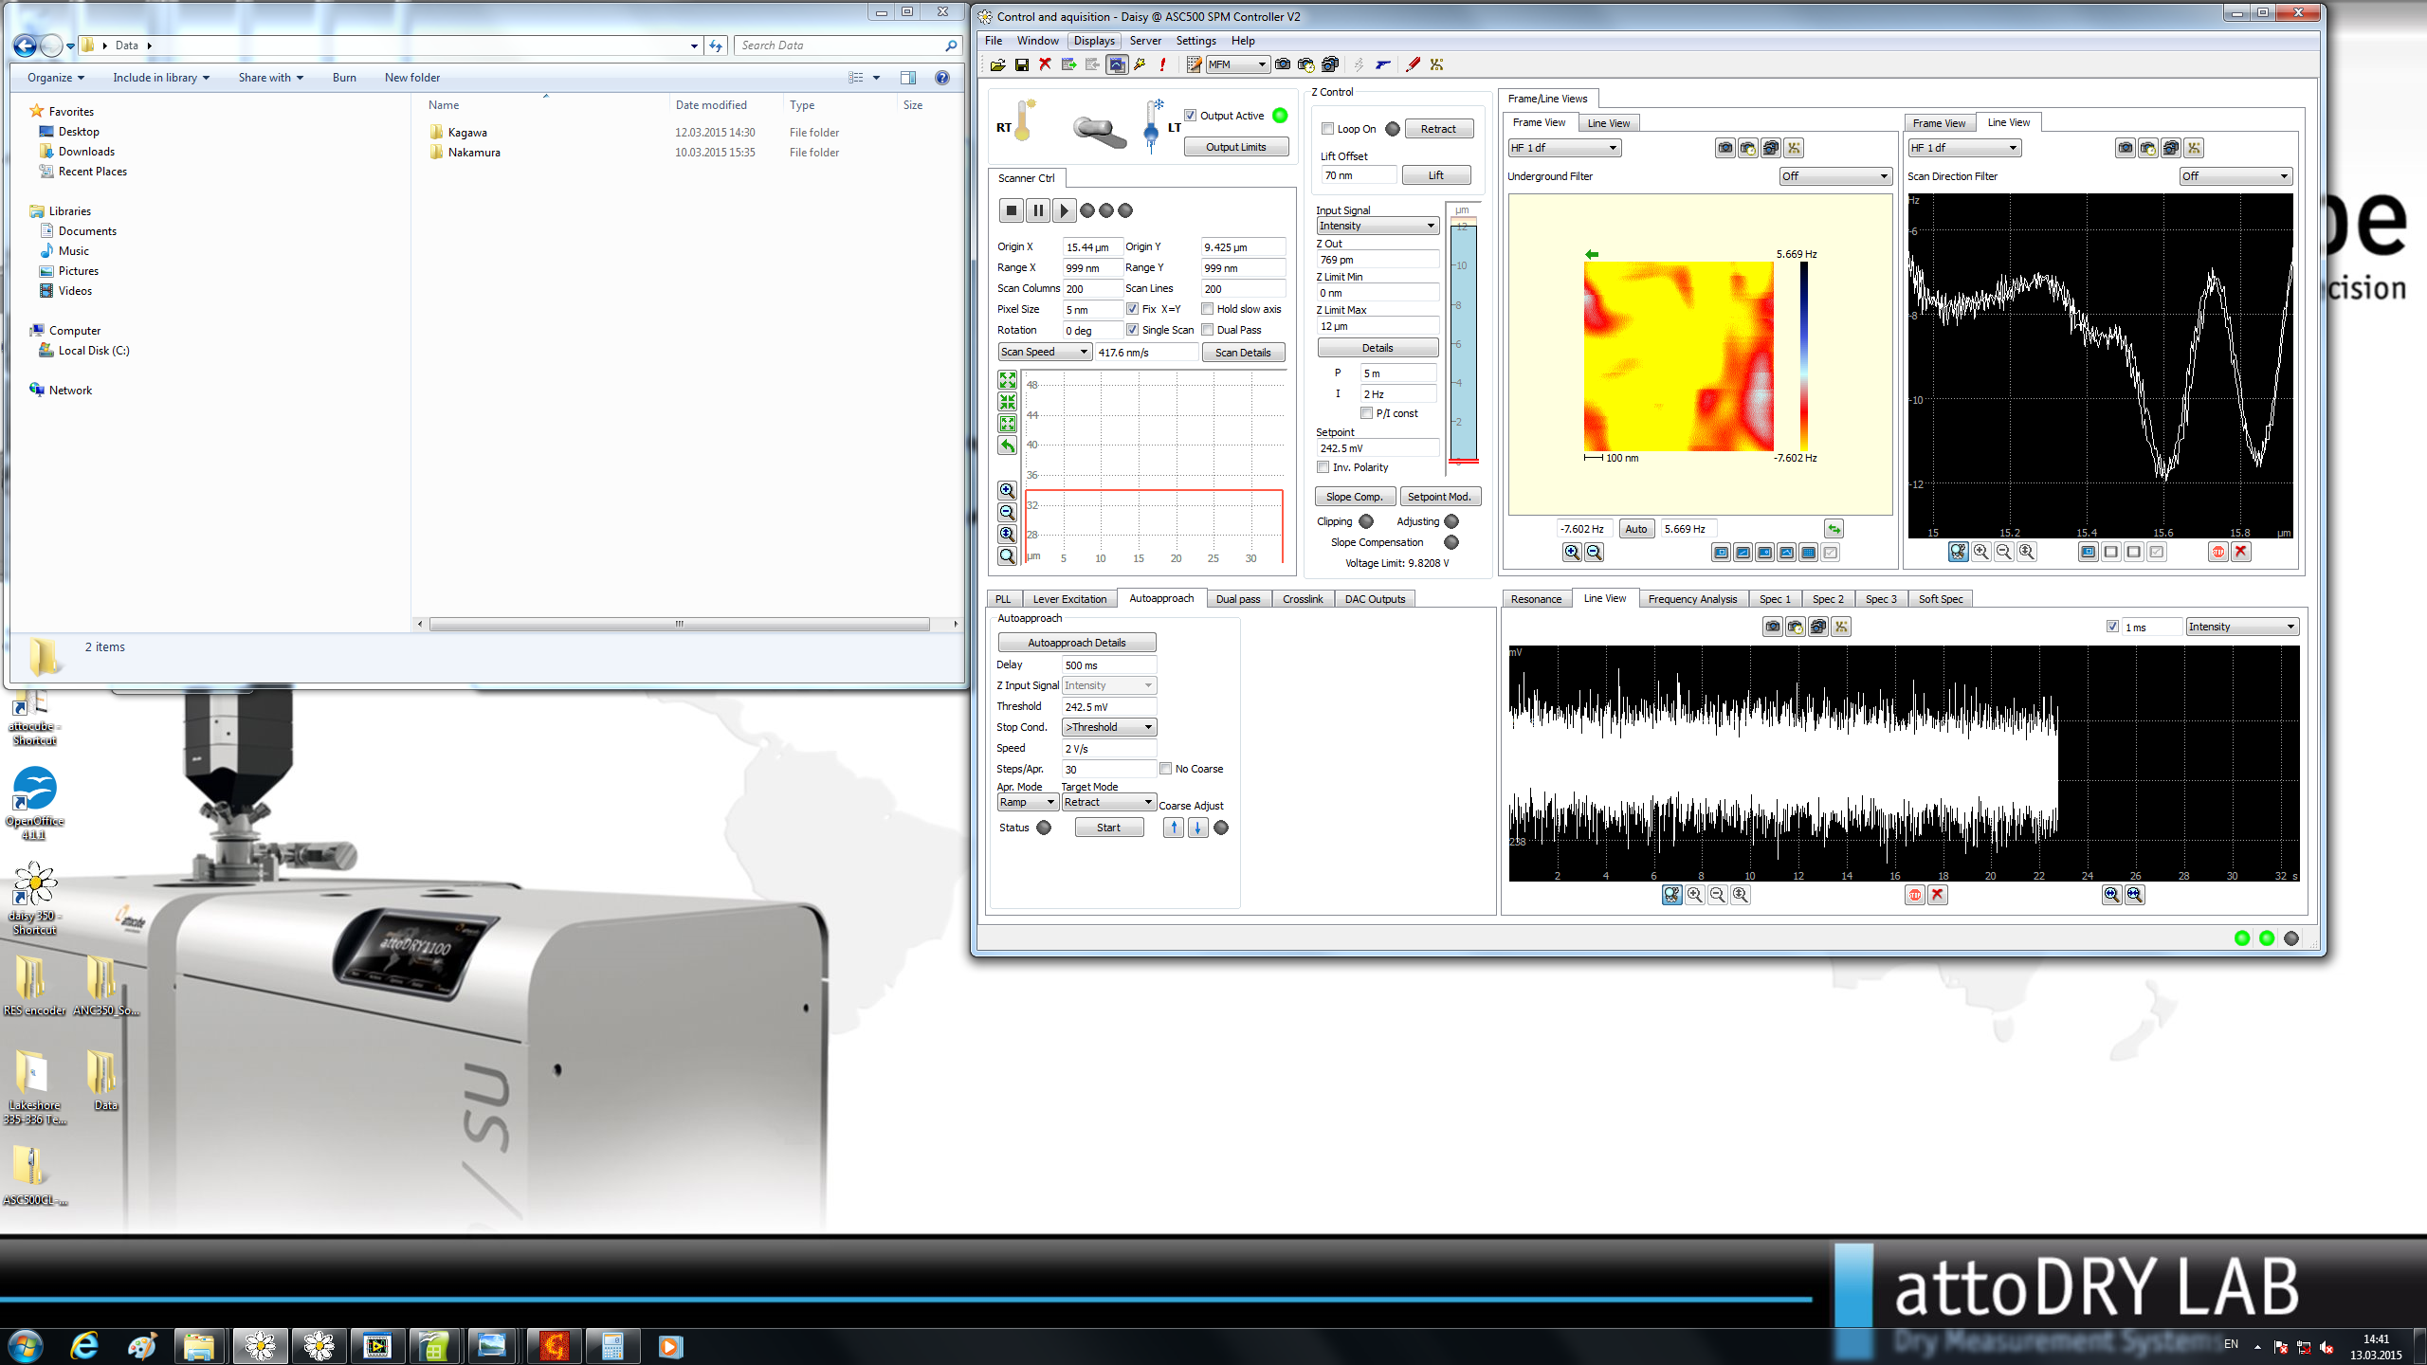
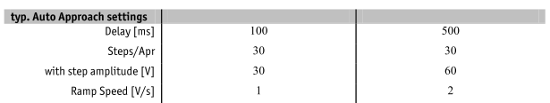
3-1．Auto approach
⓪：
Z limit Maxに12umを入力 (4K)
①：
Contact modeならintensity
②：
WPのintensityを入力
①
③：
WPと現在値の関係を再度確認。 先程のような関係なら
>Threshold
を入力。関係を間違えると、カンチレバーが想定外の挙動をし、危ない
②
⓪
③
④：
マニュアルみて入力
(3-2も確認)
⑤
⑤：
確認後、（Auto approach）スタート
Daisy/350 @ ANC350V2の画面も同時に
確認し、Positionerがstepあたり8um程度
しか動かないことを確認。
④
(15が推奨)
3-2

Slide 6
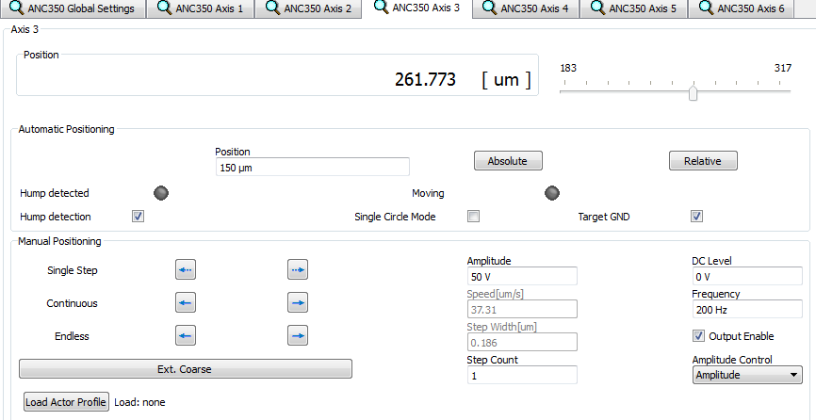
3-2．Auto approach
Positionerがstepあたり8um程度
しか動かないことを確認。
500umの厚さのサンプルの場合 1800~2000um程度でタッチ
Daisy/350 @ ANC350V2の画面
④

Slide 7
3-3．Z loop setupとAuto-approach
Auto approach中のLine View
Contactした
Threshold = 242.5 mV
Auto approach終了後は自動的にretractされる
Stop Cond.: >Threshold
で行なった
Coarse positioner

Slide 8
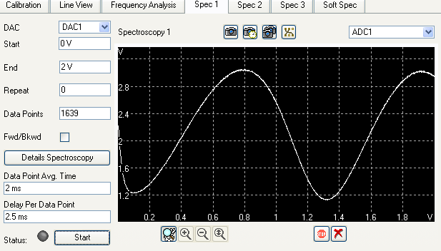
4-1．Z loop setup
（本当に上手くcontactしたかの確認を兼ねる）
intensity
intensity
Normal Polarity
WP
①
Normal Polarity
現在値
Dither
Z
④
Contact modeなのでZ scannerのフィードバックに使うInput Signalはintensity。 WPと現在値の関係を再度確認。上図のような関係なら、 Normal Polarityなので、チェックをいれない。
①：
③
出力に選んだ量（Z ）が増えると、入力に選んだ量（intensity）が 増える（右上図）という関係を指定したことに対応
②
②：
WPのintensity（y軸の値）を入力
①
③：
安全を見て P: 5m, I: 2Hzぐらいから（適宜Iを増やしてもよい）。
④：
12 um

Slide 9
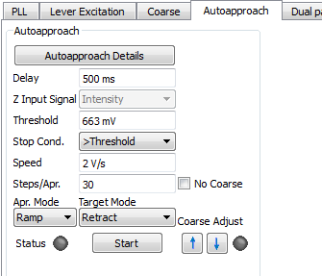
4-2．Z loop setup
Contact時に、3 um < z out < 9 umに収まっていない場合、
Retractを押してから、
Autoapproachタブの矢印ボタンを5回ぐらいクリックして、再びZ spectroscopy。Contact するのがz out = 6 um ぐらいになるまで繰り返す（Contactした状態がZ scannerの可動範囲ギリギリだと、サンプルの凹凸次第でフィードバックが振り切れる可能性があるので）。

Slide 10
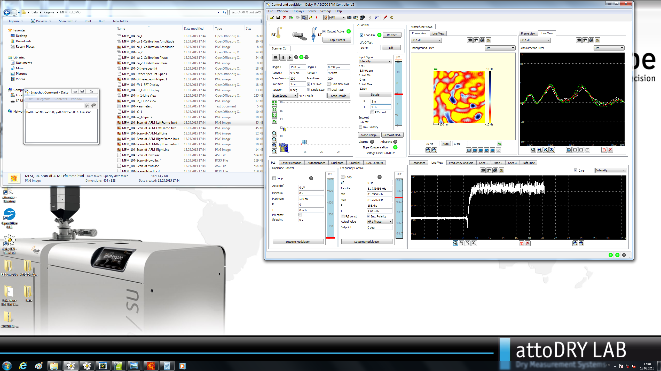
4-3．Z-Loop on
（engageする）
①：
Setpoint, polarity, P, Iを確認後、Loop onをチェック
②：
Z scannerが動いてcontactする。 IntensityをLine Viewで見ておくと、contactした瞬間にintensityがsetpointの値になり、かつノイズレベルが 上昇するのが見える（下図： contactの徴候）
①
④
③：
スキャンしてx, y 方向のcompensationを行う（0 %にしてから有効にする）。 Hold slow axisをチェックすると、同じラインをスキャンし続けるので、傾き補正に便利かもしれない。
③
②
④：
この後、カンチレバーを共振させるので、 （contact状態から）500 nm 以上liftさせる。
（この際、Loopは自動的にoffになる）
⑤
⑤：
保険のために、Z Limit Maxに、contact時の値（画面では5.8491 um）より少しだけ大きい値を入力しておく。
237 mV
Contact してる
Tipが（おそらく磁気力のせいで）試料にひきよせられた

Slide 11

4．Loop on: Appendix
（contactすると磁気力で強くひっつくことがある）
試料から離れた
Setpoint (WP)
初期値
Contactしてる
Loop ON
Loop OFFしてZ outを手動で下げた。しかし、tipは試料にcontactしたまま（ノイズが大きい）。
→ Z scannerが下がるにつれ、（カンチレバーが試料にくっついているので）カンチレバー背面とファイバー端面の距離が離れ、今WPは下り坂のところのものを選んでいるので、intensityが下がることとなる。
備考： 30 nmでliftボタンを押したら、一発で試料から離れた

Slide 12

5．Resonance Curve
①： とりあえず500uV入れる。
②：
共鳴周波数を確実に含むレンジを 入力して、再生ボタン（resonance curveを取得）。PLLが効いていると、取得できないのでPLLはoffに。
①
③：
レンジを拡大して→accept→再生ボタン、を繰り返す
④：
十分拡大したら、共鳴周波数決定。
⑤：
HF 1 Amplのピーク値A_{p}から振幅を計算 振幅 ≈ 208 nm ×（ A_{p} / I_{p-p} ）
振幅が10-20 nmになるよう、①の値を再調整。（0 deg入力してから）Auto Phaseを行う。 この値の８割程度の値がHF 1 AmplのLine viewで見えるはず
⑤
※ ⑤でAexcに小さい値(~ 30 uV)を入れても共振しないことがあるが、このときはソフトウェアを再起動する
②
f_{resonance}
④
③
Inverse Polarity
(PLL: 次ページ）

Slide 13
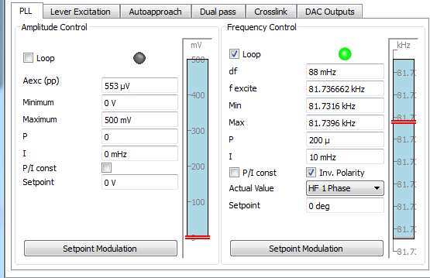
6. PLL
①
マーカーの揺れが丁度いい具合に収まるように、MinとMaxを調整
（MinとMaxを広くとりすぎると、周波数調整の分解能が落ちる）
②
①：
PLLをONにする。（P: 200u, I: 6mHzぐらいから。微調はSetpoint Modulationを利用してもよい。
Iを小さくするとdfのノイズは小さい）
②：
PLLの周波数レンジを、共鳴周波数トラックが外れることのないように設定し直す（赤のマーカーが、スキャン中にレンジの中央付近で揺れているように）。
（共鳴カーブ取得の際、レンジを拡大して取っていると、ここに初期値としてごく狭いレンジが選択されているので注意）。 Inv. Polarityを選択。（f_{excite}（出力）を増やすとphase（入力）が減るため。）
P, Iの値はSetpoint Modulationを使ってoptimizeするとよい（次ページ）。
PLLが（out of rangeで）共鳴周波数をトラックできなくなると、HF 1 Amplが ほぼ0になるので、常にHF 1 AmplのLine Viewを見ておくとよい。
f_{resonance}
Phase
Inv. Polarity
0°
f_{excite}

Slide 14
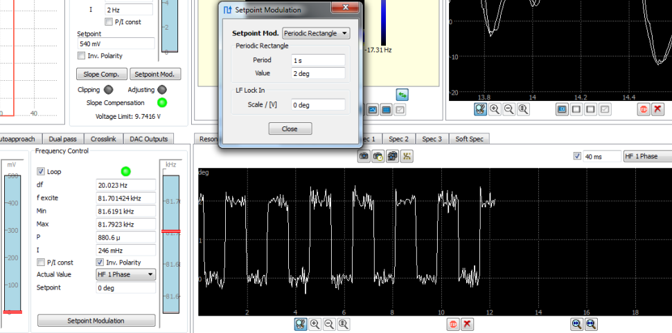
6. PLL : Appendix
①
①：
SetPoint Mod.でOFFからPeriodic Rectangleを選択。 HF 1 PhaseをLine viewで見ながら、矩形波が きれいに見えるように、P, Iの値を調整（基本は増やせば良いが、発振しないように注意）
（P, Iの値を調整するために、仮想的な参照信号を入れている）
②：
SetPoint Mod.でPeriodic RectangleからOFFに戻す

Slide 15
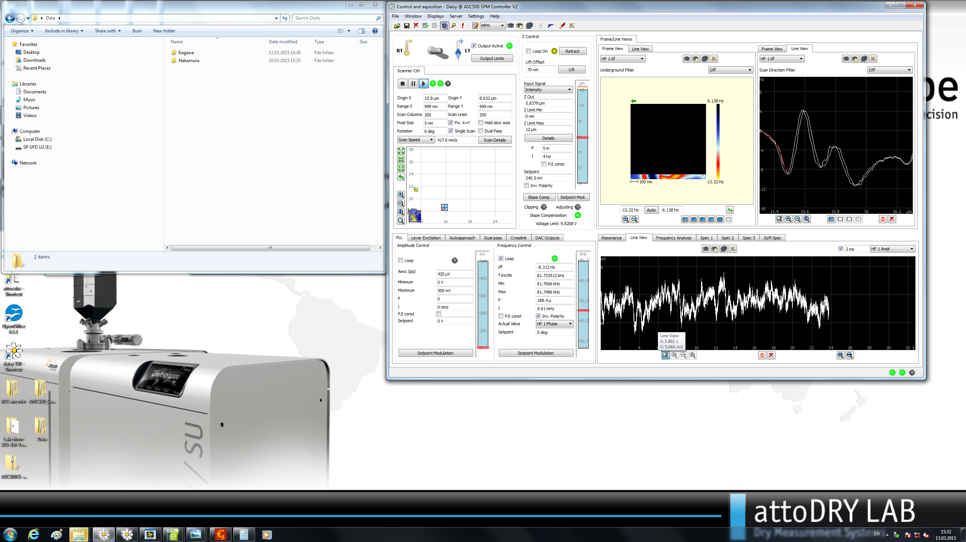
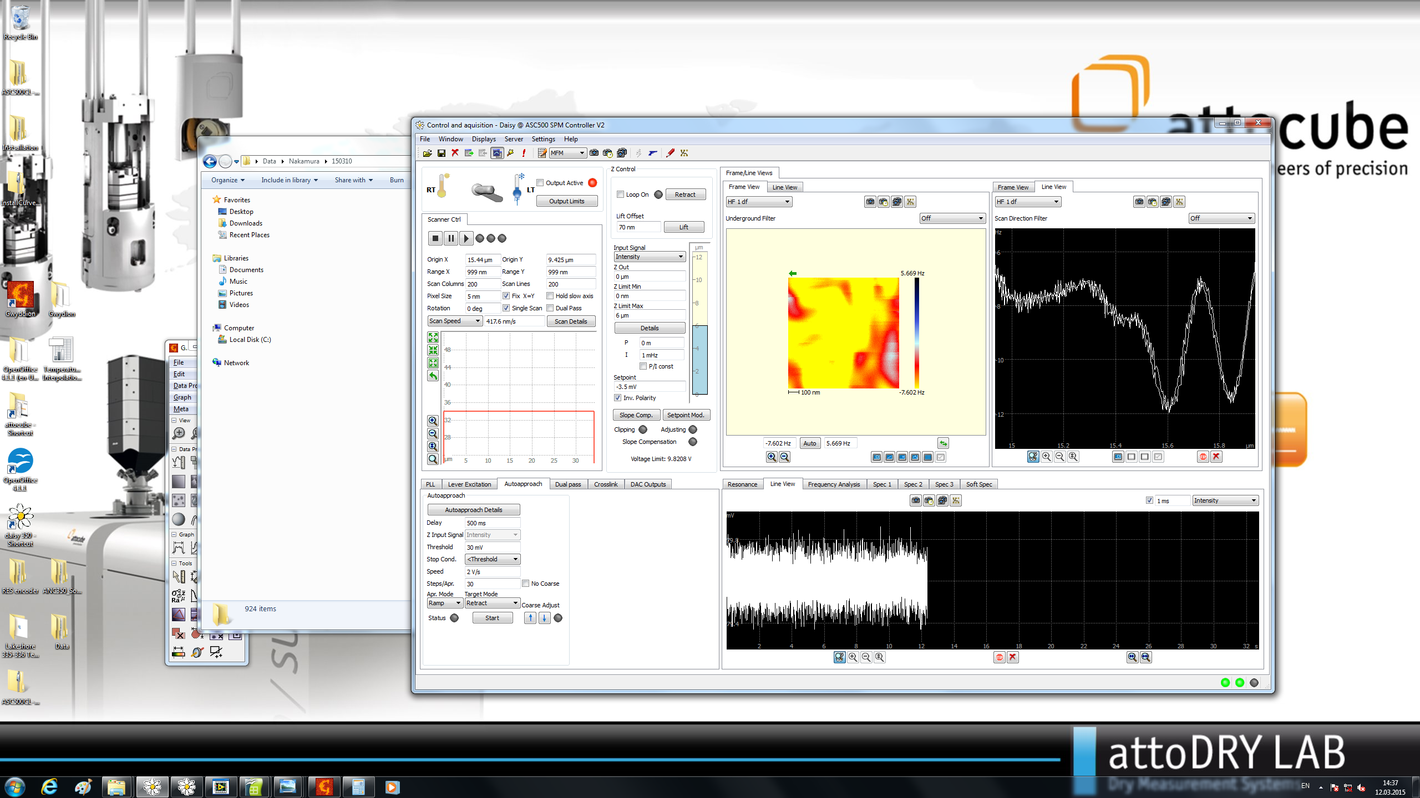
7. MFM
①：
スキャンを開始して（Z controlのLoopはOFFのまま。したがってInput Signalに何が選択されていようが関係ない）、dfをモニタしながら、少しずつZ outをマウスのホイールで上げていく（手動でサンプルをカンチレバーに近づけていく）。この際、PLLのout-of-rangeになっていないか（適宜、PLLのmax, minを調整）、tipがサンプル表面にタッチしていないか（Z outを調整）、dfのラインプロファイルや、AmplのLine Viewをよく見ておく（ Tipが表面に衝突すると顕著に異常が出る ）。
PLLがout-of-rangeになっても（Line Profileでdfがサチる）、観測周波数が共鳴を外れるので、Amplが顕著に減少。
①
コントラストがはっきりしてきたら、dfでフィードバックをかけてもよい（次ページ参照）
スキャン終了後（データの保存を忘れずに）、磁場を変えるなら、安全のため50-100 nm、Liftしておく。温度を大きく変えるなら、数十umスキャナやポジショナーを下げる。
dfがout-of-rangeでサチっている

Slide 16
7. MFM: Appendix
（簡易KFMで静電気力をキャンセルする）
カンチレバーとサンプルの表面電位の差ΔVから生じる静電気力は必ず引力であり、(ΔV)²に比例して、カンチレバーの共振のdfに対して負の寄与をする
NOTE:
df > 0 : 斥力
df < 0 : 引力
この寄与を低減するには、tipに電圧を印加し、 ΔV= 0にすればよい。
具体的には、dfをLine viewで見ながら、tip biasを適当に変化させる。
dfの値が最も大きくなったところが、ΔV= 0 を与えるおおよそのtip voltageに相当する。
このとき静電相互作用による引力は、最も低減されている。

Slide 17
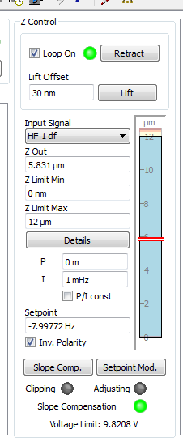
7. MFM: Appendix
（dfを入力に使ったZ loop）
①：
Input Signalにdfを選ぶ。
②：
保険のために、Z Limit Maxに、Z Outの現在値（画面では5.831 um）より少しだけ大きい値を入力しておくとよい。
⑥
③：
P: 0 m, I: 1 mHz ぐらい。
④：
Setpointはdfのラインプロファイルの平均値ぐらい。
①
⑤：
Inv. Polarityを選択。
⑥：
Loop Onをチェック。 dfでフィードバックかけている最中は、PLLのパラメータ（特にmaxとmin）を変更できないので注意。
②
③
④
⑤

Slide 18
9. その他
温度を変える毎にOutput Limitsを必ず再入力
スキャンエリアを変える際は、liftして行う （Contactしたまま、カンチレバーを動かすことを避ける）
ある磁場で30分以上測定するなら、persistent modeにする
ヘリウムレベルが35 cm以下になったら磁場印加禁止
液体窒素は最低２日に一度（ログノートに記録）
Heを汲むと窒素槽が冷えて空気を引き込むので、 He汲んでいる最中は、液体窒素を汲み続ける（溢れたら窒素ガスをそのまま弱くflowさせる）こと
２日以上実験しないのなら、レーザーとOutput ActiveをOFFに

Slide 19
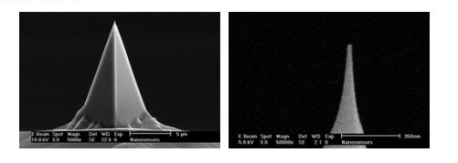
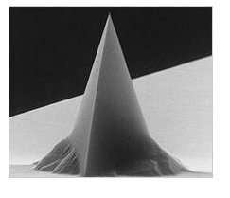
MFM Tip
Q-MFMR
~ 15 nm
MFMR
~ 50 nm
High resolution < 25 nm
Small magnetic moment (~80 emu/cm³)
Low resolution < 100 nm
Large magnetic moment (~320 emu/cm³)

Slide 20
https://www.nanoworld.com/magnetic-force-afm-tips

